Slide 1
Web 3D บราวเซอร์เสมือนจริง
Web 3D-Virtual Reality Browser

Slide 2
Web 3D บราวเซอร์เสมือนจริง
อาจารย์ที่ปรึกษา
ดร.สมศักดิ์ วลัยรัชต์
จัดทำโดย
นายพิภพ โรจนปรีดา เลขประจำตัว 45010538
นายภัทรพงศ์ จั่นจีน เลขประจำตัว 45010576

Slide 3
Web 3D บราวเซอร์เสมือนจริง
บทคัดย่อ
Web3D เป็น Browser ที่สามารถแสดงภาพ 3 มิติทาง Internet ได้ในลักษณะของโลกเสมือนที่สมจริง Web3D ประกอบด้วยภาษา Interpreter ที่ไม่ซับซ้อนมากนักแต่มีประสิทธิภาพระดับสูง นอกจากนั้นยังมีแหล่งกำเนิดแสงและมีมุมมองของผู้สังเกตซึ่งจะถูกวางไว้ ณ ตำแหน่งหนึ่งและหันมุมมองไปยังจุดที่กำหนด Web3D สามารถปรับปรุงให้ภาพสมจริงขึ้นได้โดยการใช้แสงเงาและ texture นอกจากนี้ Web3Dยังสามารถแสดงข้อมูลและเชื่อมโยงเข้าด้วยกันเป็น hypertext

Slide 4
Web 3D บราวเซอร์เสมือนจริง
  วัตถุประสงค์ของโครงงาน
    เพื่อศึกษาเทคโนโลยีและความเป็นมาของ Web3D
    เพื่อศึกษาการทำงานของ Web3D
    เพื่อศึกษาการเอาไปใช้งานเป็น application ในรูปแบบ ต่าง ๆ
    เพื่อศึกษาข้อดี และข้อเสียในการใช้ภาษาในการพัฒนา Web3D

Slide 5
Web 3D บราวเซอร์เสมือนจริง
    เพื่อศึกษาการใช้งานแล้วเปรียบเทียบการใช้งานระหว่าง Web3D และ รูปแบบ Browser แบบปกติ
    เพื่อแสดงข้อมูลที่ต้องการให้ผู้ใช้ได้รับชมโดยสามารถแสดงรายละเอียดได้มากที่สุดในรูปแบบของวัตถุ 3 มิติ

Slide 6
Web 3D บราวเซอร์เสมือนจริง
  ประโยชน์ที่คาดว่าจะได้รับ
    ได้รับความรู้ ความเข้าใจเกี่ยวกับการพัฒนา Web3D
    สามารถนำความรู้ที่ได้ไปประยุกต์ใช้ในการแสดงข้อมูลในมุมมองที่แตกต่างกันออกไป
    ทำให้รู้จักประยุกต์ใช้ พัฒนา Web3D ในรูปแบบต่าง ๆ
    ทำให้รู้จักประยุกต์ใช้ Web3D แทนรูปแบบการนำเสนอในรูปแบบเก่า

Slide 7
Web 3D บราวเซอร์เสมือนจริง
    ทำให้ผู้ที่ใช้ Web3D เห็นข้อมูลได้ทั้งภาพ เสียง และยังสามารถ ทำการโต้ตอบ กับ Web3D ได้ ทำให้มีวามรู้ความเข้าใจที่ดีขึ้น
    ทำให้สามารถมีการโต้ตอบกับผู้ใช้ที่ซับซ้อนและยืดหยุ่นมากขึ้น
    ทำให้ทราบข้อดีข้อเสียในการใช้ภาษาที่ใช้เขียน Web3D

Slide 8
Web 3D บราวเซอร์เสมือนจริง
  ขอบเขตของโครงงาน
ลักษณะของ Application ที่เราจะนำ Web3D มาประยุกต์ใช้นั้นจะเป็นแคมปัส 3 มิติ ที่แสดงรายละเอียดของคณะวิศวกรรมทั้งหมด โดยผู้ชมสามารถดูรายละเอียดของแต่ละอาคาร ได้ นอกจากนั้นเมื่อมีผู้ใช้งานมากกว่า 1 คน สามารถติดต่อร่วมกันได้

Slide 9
Web 3D บราวเซอร์เสมือนจริง
Web3D
Web3D ที่ได้กำหนดเอาไว้ในปัจจุบันประกอบไปด้วยภาษา VRML (Virtual Reality Modelling Language) และ X3D (Extensible 3D) ซึ่งเป็นเทคโนโลยีที่กำลังจะเข้ามา อย่างไรก็ตามยังมีอีก 2 เทคโนโลยีที่กำลังพัฒนาอยู่อีกด้วยได้แก่ Java3D และ MPEG-4/BIFS (Motion Picture Expert Group/Binary Format For Scenes)

Slide 10
Web 3D บราวเซอร์เสมือนจริง
VRML
VRML ย่อมาจาก Virtual Reality Modeling Language (Virtual Reality World) หรือเรียกว่า "เวอร์มอล" ซึ่งเป็นภาษาคอมพิวเตอร์ที่ใช้สร้างรูปเสมือนจริงเป็นรูปภาพกราฟิก3มิติประกอบกับความสามารถในการโต้ตอบกับผู้ใช้ทันทีที่ผ่านทางบราวเซอร์ ( real-time interactive ) ของระบบ world wide web (www) ของเครือข่าย internet

Slide 11
Web 3D บราวเซอร์เสมือนจริง
ลักษณะเด่น ของภาษา VRML
1.สร้างแบบจำลองกราฟิก 3 มิติ (3D graphic)
2.สร้างการโต้ตอบกับทันที ( ผู้ใช้real-time interactive)
3.สร้าง แสง, เสียงในระบบ 3 มิติ (sound 3D)
4.สร้างภาพเคลื่อนไหว (animation)
5.มุมมองในการชมแบบจำลอง 3 มิติ 3 ทางคือ
การเดิน (walk)
การหมุน (rotate)
การบิน (fly)

Slide 12
Web 3D บราวเซอร์เสมือนจริง
X3D
X3D เป็นไฟล์ประเภท XML ซึ่งเป็น Open Standard สำหรับติดต่อกับข้อมูลประเภท 3 มิติแบบ real-time ผ่านทางทุกๆ application รวมทั้งทาง network ด้วย โดยมี feature สำหรับแสดงข้อมูลทางวิศวกรรมศาสตร์, วิทยาศาสตร์, การออกแบบและสถาปัตยกรรม, การแพทย์, การฝึกหัดและการจำลองรูปแบบ, Multimedia, ความบันเทิง, การศึกษา และอื่นๆอีกมากมาย

Slide 13
Web 3D บราวเซอร์เสมือนจริง
  ความสามารถของ X3D
  XML Integrated (Web Services, Distributed Network, รับส่งข้อมูลข้าม platform ระหว่าง application ได้)
  Componentized
  Extensible สามารถเพิ่ม component เข้าไปเพื่อเป็นฟังก์ชั่นเพิ่มเติมได้
  Profiled มีกลุ่มของนามสกุลไฟล์ที่มีกำหนดไว้อยู่แล้วตามที่ application ต้องการ

Slide 14
Web 3D บราวเซอร์เสมือนจริง
  Animation and User Interaction
การแสดงผลของ Web นั้นหากมีแต่วัตถุที่อยู่นิ่งกับที่โดยผู้ใช้ไม่สามารถจับต้องหรือเคลื่อนไหววัตถุเหล่านั้นได้ก็คงจะแสดงผลได้ไม่สมจริง ดังนั้น Web 3 มิติควรจะสามารถแสดงภาพเคลื่อนไหวของวัตถุได้และเมื่อผู้ใช้มีการกระทำใดๆกับวัตถุก็ให้มีการตอบสนองต่อการกระทำเหล่านั้นด้วย

Slide 15
Web 3D บราวเซอร์เสมือนจริง
พื้นฐานของการทำภาพเคลื่อนไหวคือการเปลี่ยนแปลงโลกค่าบางอย่างใน field ของวัตถุที่อยู่ในโลกเสมือนเหล่านั้น โดยค่าต่างๆเหล่านี้จะเปลี่ยนแปลงอยู่ภายใน browser เท่านั้น ไม่ได้เปลี่ยนค่าที่ไฟล์ วิธีเปลี่ยนแปลงค่าเหล่านั้นสามารถทำได้โดยการส่ง event ผ่านทาง route ไปยัง field ของวัตถุ โดย browser จะเป็นผู้ทำหน้าที่จัดการสร้าง event ที่จะเกิดขึ้นมาและหาเส้นทางให้ถูกต้อง

Slide 16
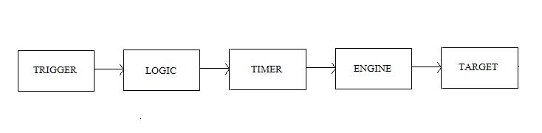
Web 3D บราวเซอร์เสมือนจริง
เส้นทางการไหลผ่านของ Event
  Trigger
  Logic
  Timer
  Engine
  Target

Slide 17
Web 3D บราวเซอร์เสมือนจริง
sensor
มีอยู่หลายประเภทด้วยกัน sensor แต่ละชนิดจะเป็นตัวระบุว่าเมื่อใดที่จะมีการสร้าง event ซึ่งการประมวลผล event ของแต่ละ sensor ควรจะแยกออกจากกัน นอกจากนี้สามารถทำให้ sensor ต่างชนิดกันสามารถทำงานร่วมกันได้
  Environmental Sensor
  Pointing-device Sensor

Slide 18
Web 3D บราวเซอร์เสมือนจริง
Interpolator
ถูกออกแบบมาเพื่อใช้งานภาพเคลื่อนไหวในแต่ละช่วงเวลาซึ่งกำหนดไว้ 2 field ได้แก่
  key
  keyValue

Slide 19
Web 3D บราวเซอร์เสมือนจริง
Web 3 มิติและภาษา Script
Script node ช่วยให้ผู้พัฒนาสามารถจัดการเกี่ยวกับการทำงานที่ซับซ้อนมากขึ้นได้ ซึ่งสามารถใช้งานได้อย่างกว้างขวาง
Script node มีการทำงานเหมือนๆกันกับ node อื่นคือ Script node รับ eventIn เข้ามาและสร้าง eventOut ส่งต่อออกไป แต่ Script node มีการทำงานที่แตกต่างออกไปบ้างคือสามารถประมวลผลบางอย่างได้ก่อนที่จะสร้าง eventOut เรียกส่วนที่มีการประมวลผลว่า “script”

Slide 20
Web 3D บราวเซอร์เสมือนจริง
GLOBAL POSITIONING SYSTEM
GPS เป็นระบบที่สามารถ แสดงตำแหน่งที่อยู่ ว่าอยู่ ณ. ตำแหน่งใด บนพื้นโลกได้ทุกเวลา ทุกสภาพอากาศ ระบบนี้มีดาวเทียม 24 ดวง หมุนอยู่รอบโลก อยู่สูงขึ้นไป 11,000 nautical miles หรือประมาณ 20,200 kms. จากพื้นโลก ดาวเทียมหมุนรอบโลก แบ่งเป็น 6 ระนาบ ระนาบละ 4 ดวง โดยทำมุมเอียง 55 องศา ดาวเทียมทั้งหมดจะได้รับการควบคุมดูแล จากสถานีภาคพื้นดินทั่วโลกตลอดเวลา

Slide 21
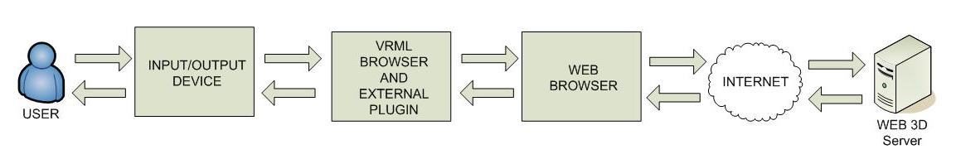
Web 3D บราวเซอร์เสมือนจริง
System Block Diagram

Slide 22
Web 3D บราวเซอร์เสมือนจริง
การทำงานของ Web 3 มิติ
Code โปรแกรมภาษา VRML หรือ ภาษา X3D นั้นจะสามารถแสดงผลได้ต้องเรียกใช้ Program Player ของภาษานั้น ๆ ซึ่งต้องนำมาลงไว้กับ Browser
Web 3D นั้นผู้ใช้งานสามารถเดินหรือเคลื่อนที่ในโมเดลที่สร้างขึ้นมาได้ ซึ่งจะต้องใช้การควบคุมจากอุปกรณ์ Input Device พื้นฐาน เช่น Mouse, Keyboard

Slide 23
Web 3D บราวเซอร์เสมือนจริง
การแสดงผล
การแสดงผลของโมเดลภาพ 3 มิติ ระบบมีความต้องการในการแสดงผลตำที่สุดที่สามารถใช้งานได้ คือ Monitor 256 colors และ การ์ดแสดงผล CPU Pentium 75 MHz Memory 16 MB จึงจะสามารถแสดงผลได้

Slide 24
Web 3D บราวเซอร์เสมือนจริง
การทำงาน Online แบบ Multi-user
การทำงานแบบ Multi-user คือให้ผู้ใช้หลายๆ คนเข้าไปใช้งานระบบพร้อม ๆ กัน ใน แคมปัส 3 มิตินี้ให้ผู้ที่ใช้งานเข้าไปใช้งานได้ทีละหลายๆ คน และแต่ละคนก็สามารถที่จะพูดคุยกันได้

Slide 25
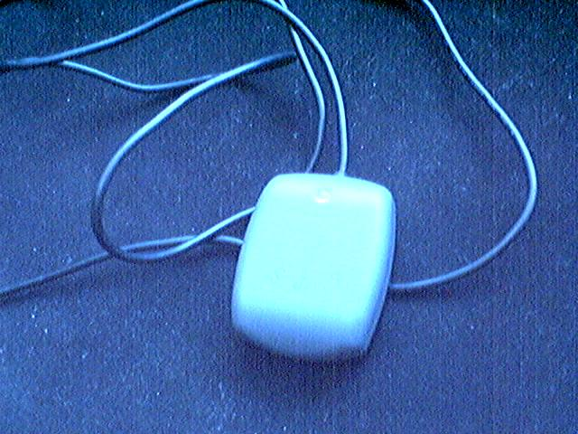
Web 3D บราวเซอร์เสมือนจริง
เครื่องมือที่ใช้ในการพัฒนาทางด้าน Hardware
GPS HOLUX GPS Receiver รุ่น GM-210

Slide 26
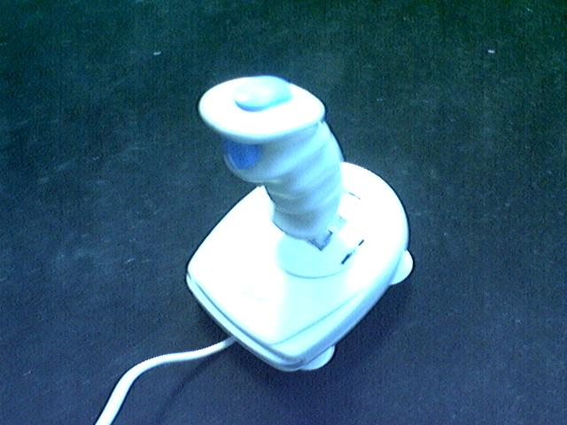
Web 3D บราวเซอร์เสมือนจริง
FLIGHTSTICK

Slide 27
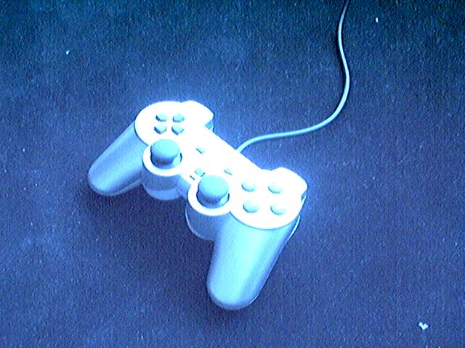
Web 3D บราวเซอร์เสมือนจริง
Joy stick

Slide 28
Web 3D บราวเซอร์เสมือนจริง
การสร้างโมเดล 3 มิติ
โมเดล 3 มิติโดยทั่วไปแล้วสร้างขึ้นมาจากการนำเอารูปทรงพื้นฐาน(Shapes) มาประกอบกันขึ้น ให้ได้รูปทรงตามที่เราต้องการ รูปทรงพื้นฐานเช่น รูปทรงสี่เหลี่ยม สามเหลี่ยม ทรงกลม ทรงกระบอก เป็นต้น ในการสร้างโมเดล 3 มิติ ของ Application 3 มิตินี้ ได้ใช้ โปรแกรม Cosmo HomeSpace Designer 2.5 ในการสร้าง

Slide 29
Web 3D บราวเซอร์เสมือนจริง
การสร้าง Texture
เมื่อเราสร้างโมเดล 3 มิติได้ตามที่เราต้องการแล้ว ควรทำการสร้าง Texture ให้กับพื้นผิวของโมเดล 3 มิติ นั้น ๆ ด้วยเพื่อความสวยงามและสมจริงมากยิ่งขึ้น โดยสร้างให้เป็นไฟล์ .gif ซึ่งสามารถสร้างขึ้นได้ด้วยโปรแกรม Cosmo HomeSpace Designer 2.5 หรือโปรแกรมสร้างรูป อื่นๆ

Slide 30
Web 3D บราวเซอร์เสมือนจริง
การใช้งาน ระบบ GPS
ใน โมเดล 3 มิตินี้ได้มีการนำเอาข้อมูลของตึก ใส่ไว้ด้วย รวมทั้งตำแหน่งที่ตั้ง ตามพิกัดจริง ๆ ของโลก โดยการนำเอา ระบบ GPS เข้ามาใช้ในการเก็บข้อมูล ซึ่งใช้โปรแกรม SmartMAP Viewer 3.00 ในการเก็บตำแหน่ง GPS โดยนำเครื่องรับสัญญาณ GPS ไปยังหน้าตึกทุกตึกแล้วบันทึกข้อมูล

Slide 31
Web 3D บราวเซอร์เสมือนจริง
  การทำงานแบบ Client และ Server
ในการทำงานของระบบจะทำงานให้มีผู้ใช้งานได้ มากกว่า 1 คน ต้องให้ทำงานแบบ Client และ Server โดยตั้งให้เครื่องเครื่องหนึ่งเป็น Server โดยที่จะต้องเก็บ Resource ทั้งหมด ส่วนที่เครื่อง Client นั้น จะต้องลง Browser เพื่อใช้ในการแสดงผล

Slide 32
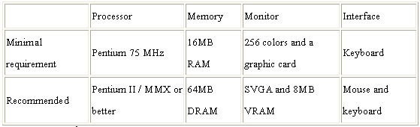
Web 3D บราวเซอร์เสมือนจริง
คุณสมบัติขั้นต่ำของเครื่องคอมพิวเตอร์ในการแสดงผลของ Web 3 มิติ

Slide 33
Web 3D บราวเซอร์เสมือนจริง
การออกแบบและพัฒนาทางด้าน Hardware
การออกแบบและพัฒนา WEB3D จะพัฒนาบน platform ของ Windows โดยใช้เครื่อง PC ที่มีอุปกรณ์อย่างต่ำดังนี้
Processor : Pentium 75 MHz
Memory : 16MB RAM
Monitor : 256 colors and a graphic card

Slide 34
Web 3D บราวเซอร์เสมือนจริง
การออกแบบและพัฒนาทางด้าน Software
การออกแบบและพัฒนาทางด้าน Software จะใช้ software ดังต่อไปนี้
  Cosmo Homespace Designer 2.5
  Autodesk 3D Studio Max 8.0
  Parallel Graphics VRML PAD 2.1
  Parallel Graphics Cortona VRML Client
  Internet Explorer 6.0

Slide 35
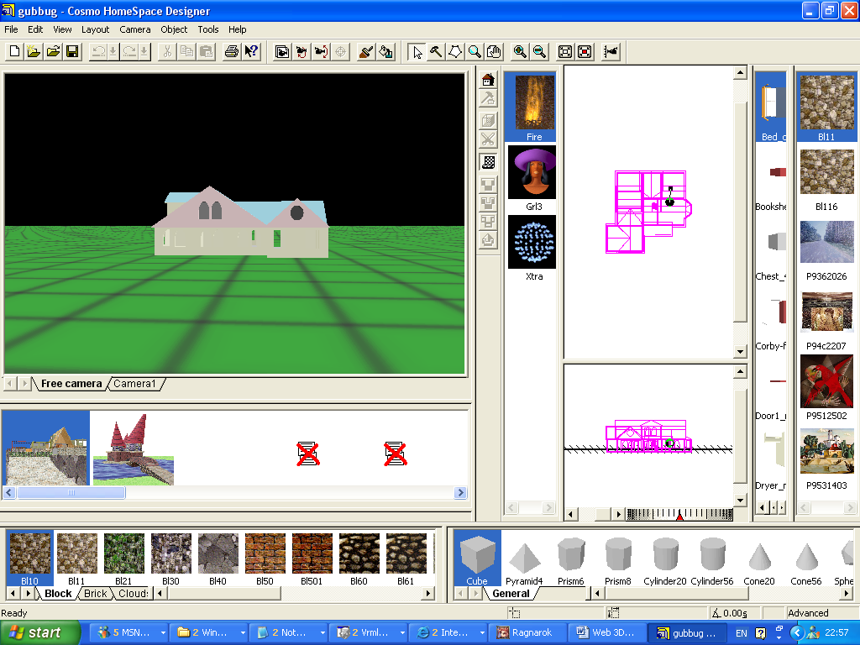
Web 3D บราวเซอร์เสมือนจริง
แสดงภาพจากโปรแกรม Cosmo Homespace Designer 2.5

Slide 36
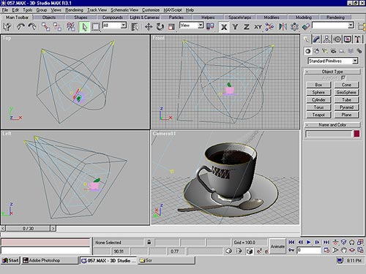
Web 3D บราวเซอร์เสมือนจริง
แสดงภาพจากโปรแกรม Autodesk 3D Studio Max 8.0

Slide 37
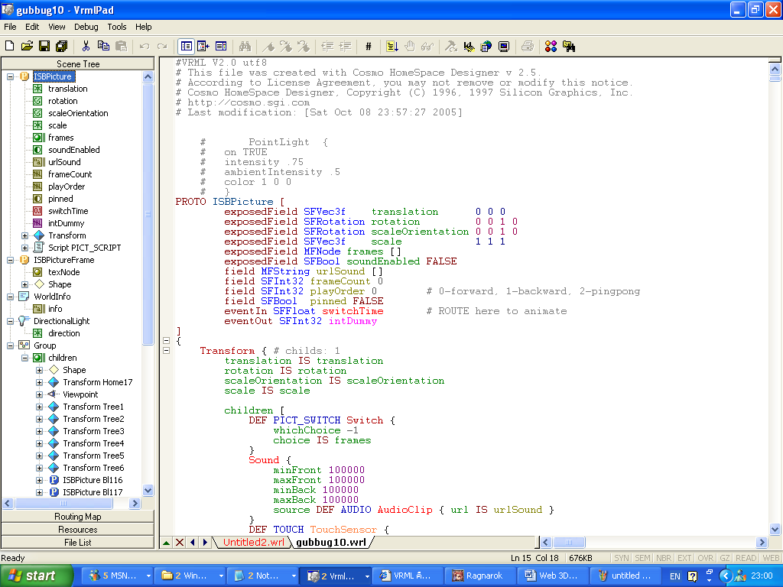
Web 3D บราวเซอร์เสมือนจริง
แสดงภาพจากโปรแกรม Parallel Graphics VRML PAD 2.1

Slide 38
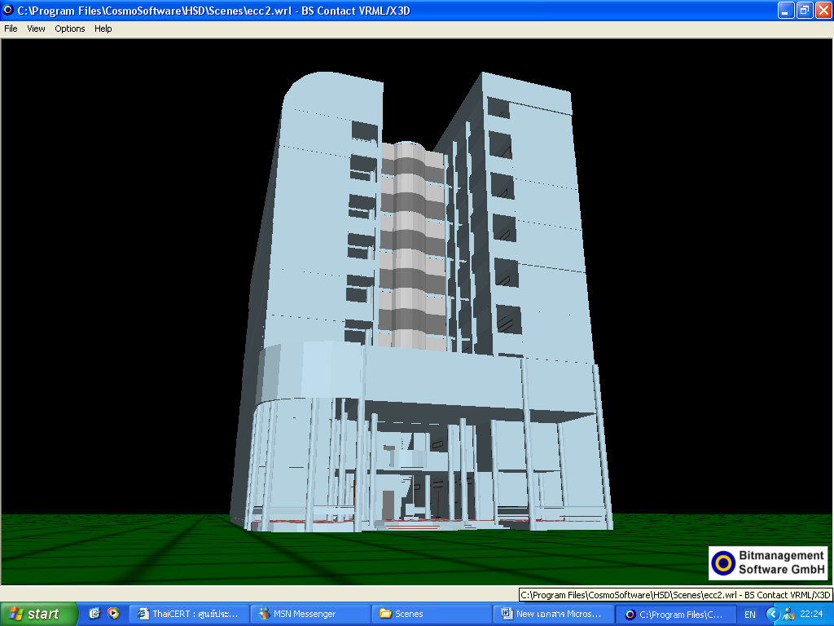
Web 3D บราวเซอร์เสมือนจริง
แสดงภาพจากโปรแกรม BS Contact VRML/X3D

Slide 39
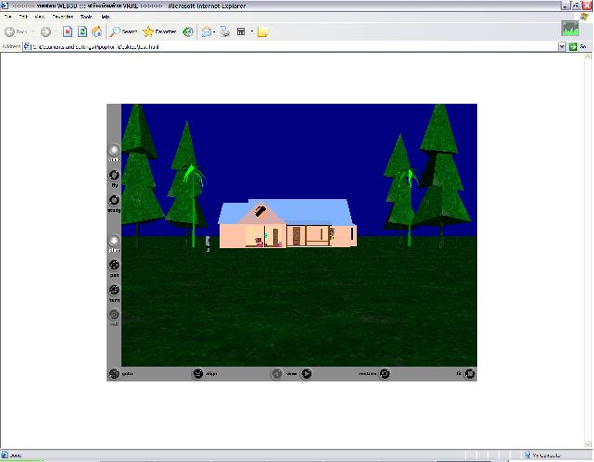
Web 3D บราวเซอร์เสมือนจริง
แสดงภาพจากโปรแกรม Internet Explorer 6.0

Slide 40
Web 3D บราวเซอร์เสมือนจริง
  ข้อจำกัดของระบบ
การทำงานของ Input Device เช่น joy stick ยังให้ผลได้ไม่เทียบเท่ากับการใช้เมาส์ เช่นเวลาใช้ joy stick จะไม่สามารถเลื่อนจุด พอยเตอร์ ที่หน้าจอได้
การใช้งานร่วมกับโปรแกรมที่ใช้คุยกับผู้ใช้งานคนอื่น ๆ ที่อยู่ใน Campus 3D ในรูปแบบของ X3D ยังไม่สามารถใช้ได้อย่างสมบูรณ์ แต่ในภาษา VRML สามารถใช้ได้อย่างสมบูรณ์แล้ว

Slide 41
Web 3D บราวเซอร์เสมือนจริง
บทสรุป
ในการพัฒนาโปรแกรมนี้จัดได้ว่าบรรลุตามวัตถุประสงค์ ของการพัฒนา โปรแกรมแสดงรูปแบบ Campus 3D บนเครือข่ายตามที่ตั้งเอาไว้แต่มีบางส่วนที่ควรนำไปพัฒนาต่อในส่วนการติดต่อกับผู้ใช้ ที่มาสะดวกนักแต่ผลที่ได้จาดการทำงานนี้ทำให้ผู้พัฒนาเข้าใจหลักการสร้าง โปรแกรมให้เป็นรูปแบบ Web 3D ได้เป็นอย่างดี

Slide 42
Web 3D บราวเซอร์เสมือนจริง
ปัญหาอุปสรรคและแนวทางแก้ไข
ในการสร้างโมเดลที่มีขนาดใหญ่ ๆ เมื่อจำเป็นต้องใส่รายละเอียดของโมเดลมาก ๆ จะทำให้เกิดความยุ่งยาก
การสร้างโมเดลจากโปรแกรม Cosmo HomeSpace Designer 2.5 จะทำให้มีขนาดของ Scene ที่ใหญ่มาก
การสร้าง Texture จากโปรแกรม Cosmo HomeSpace Designer 2.5 จะมีสีที่ค่อนข้างอ่อน เมื่อเปรียบเทียบสีที่ได้จากตัว player ต่าง ๆ

Slide 43
Web 3D บราวเซอร์เสมือนจริง
เมื่อเครื่องทำการเปิดไฟล์ที่มีรูปโมเดล ของ Campus 3D ที่มีขนากใหญ่ ๆ ทำให้ต้องใช้เวลาในการเปิดนาน
การใช้งาน Text Box ที่ใช้ในการแสดงข้อมูลเมื่อเราปรับมุมมองโดยให้มีมุมมองแบบใช้ Avatar จะทำให้เราเห็น Text Box ในมุมมองที่ Avatar ของเรามองเห็น

